Slide 1
Зоряні скупчення та асоціації

Slide 2
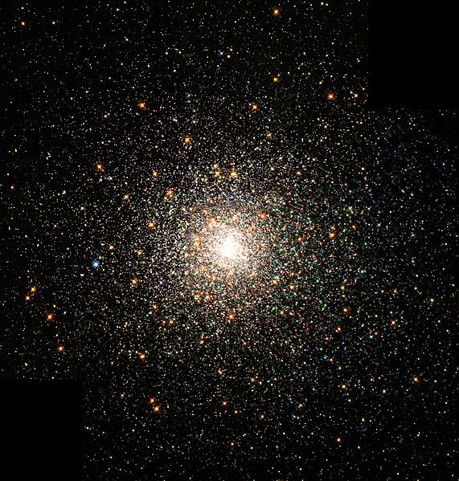
Зоряне скупчення — гравітаційно зв'язана група зірок, що має загальне походження і рухома в гравітаційному полі галактики як єдине ціле.
Скупчення зірок M 80

Slide 3
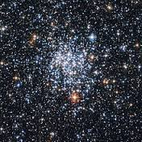
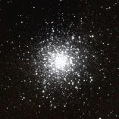
. Деяка частина зір Галактики об’єднана в скупчення, тобто в групи, які пов'язані між собою взаємним тяжінням і тому, рухаються в просторі як єдине ціле. Розрізняють два види зоряних скупчень: розсіяні та кулясті.

Slide 4
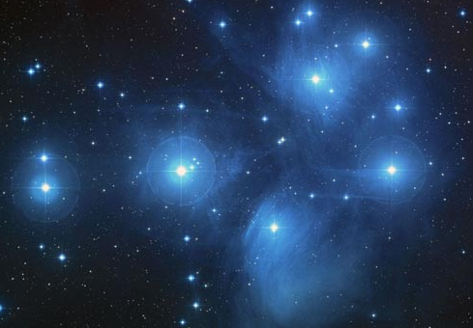
Розсіяні зоряні скупчення складаються з декількох десятків, сотень, іноді тисяч зір, що мають неправильну форму. Їхні діаметри становлять 10-20 світлових років.
Розсіяне зоряне скупчення Плеяди

Slide 5
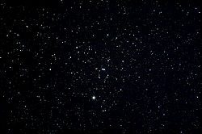
Розсіяне зоряне скупчення — гравітаційно пов'язана група зір I типу зоряного населення. Їх середню масу оцінюють у 300 M☉. У структурі виділяють ядро, діаметр якого не перевищує 30 пк і корону, діаметр якої в 2—10 разів більший за діаметр ядра.

Slide 6
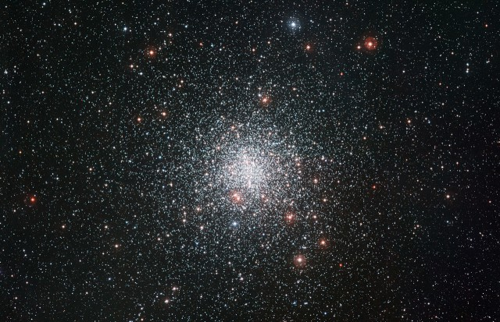
Кулясте скупчення NGC 6121
Кулясті зоряні скупчення мають сферичну або злегка сплюснуту форму. Вони налічують сотні тисяч і навіть мільйони зір, які групуються до центру.

Slide 7
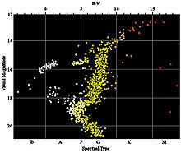
Кулясті скупчення нашої Галактики
Кулясті скупчення є колективними членами нашої Галактики і входять до її сферичної підсистеми: вони обертаються навколо центра масГалактики сильно витягнутими орбітами зі швидкостями 200 км/с та періодами обертання 108—109 років.
Діаграма колір-зоряна величина кулястого скупчення M3.

Slide 8
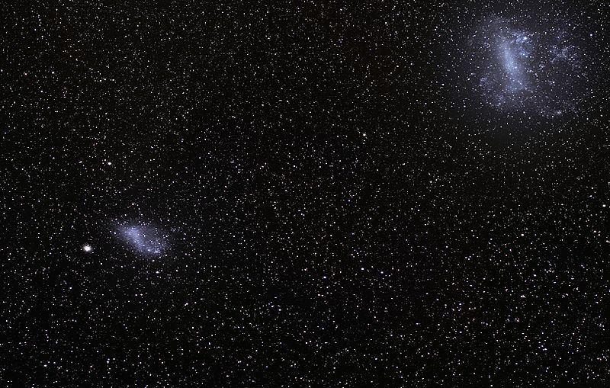
Кулясті скупчення в інших галактиках
В інших галактиках (наприклад, Магелланових Хмарах), спостерігаються й відносно молоді кулясті скупчення.

Slide 9
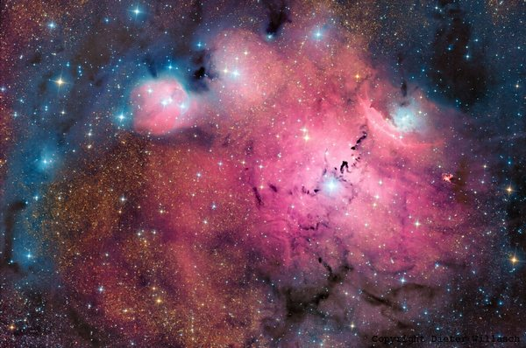
Зоряні асоціації — угрупування гравітаційно непов'язаних або слабопов'язаних між собою молодих зір (віком до декількох мільйонів років), об'єднаних спільним походженням.

Slide 10
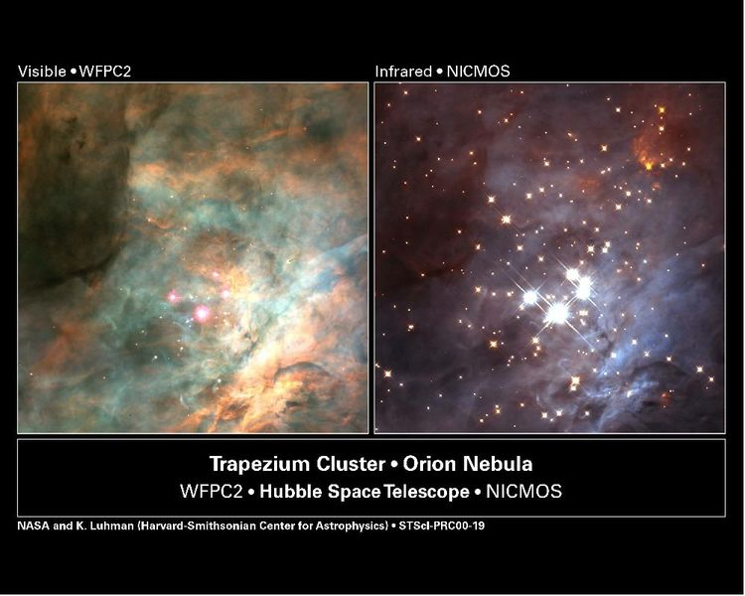

Slide 11
Дякую за увагу
Виконала Скакалова Олександра 11-А

